Slide 1
考生操作

Slide 2
考生——自主报考操作
开放教育学员报考网址：https://menhu.pt.ouchn.cn
输入学员的账号和密码登录”一平台”系统。

Slide 3
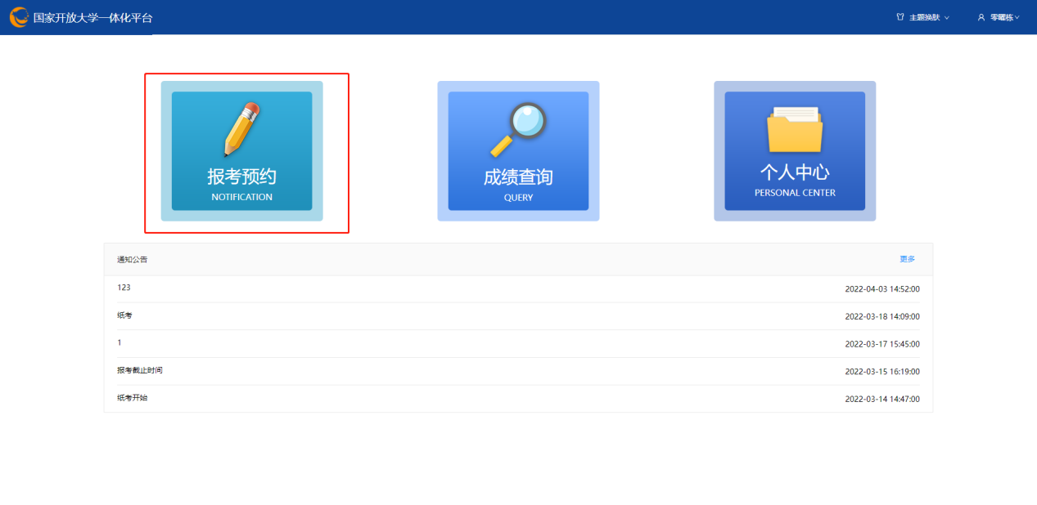
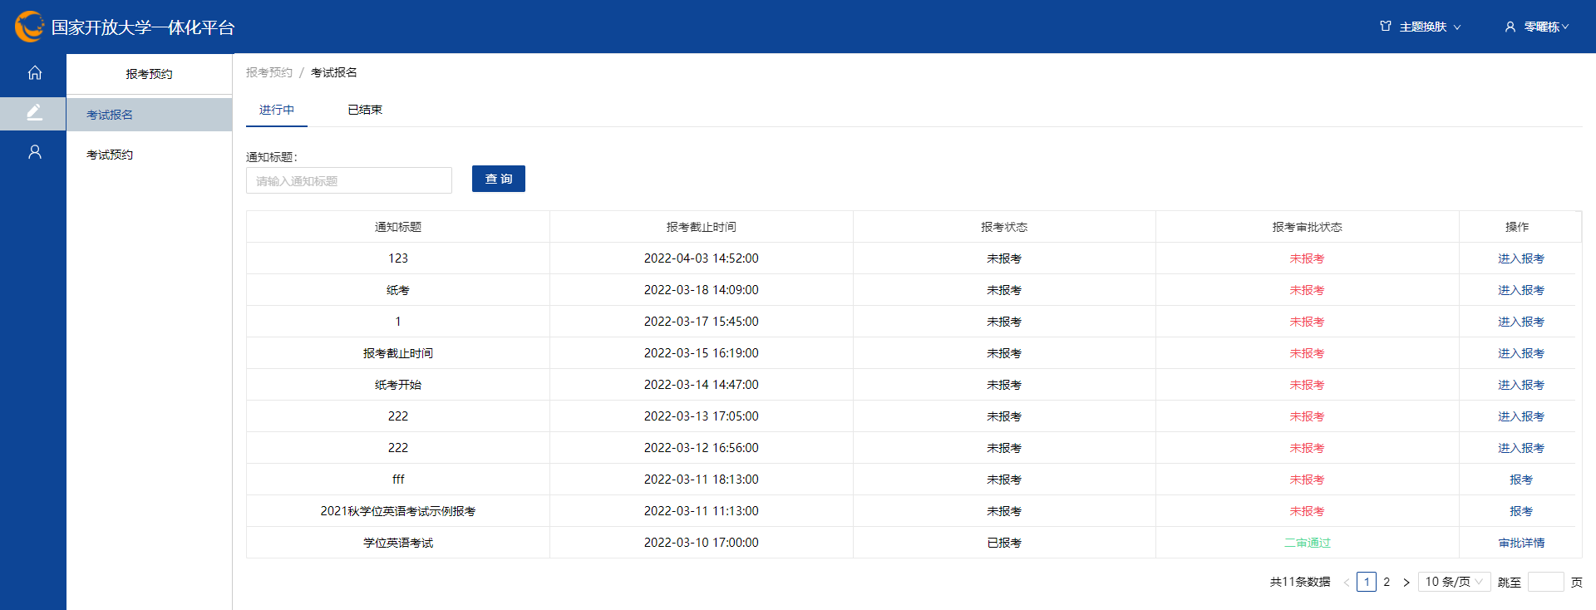
考生——自主报考操作
1.登录进入考生端后，点击报考预约，进入考试报名页面

Slide 4
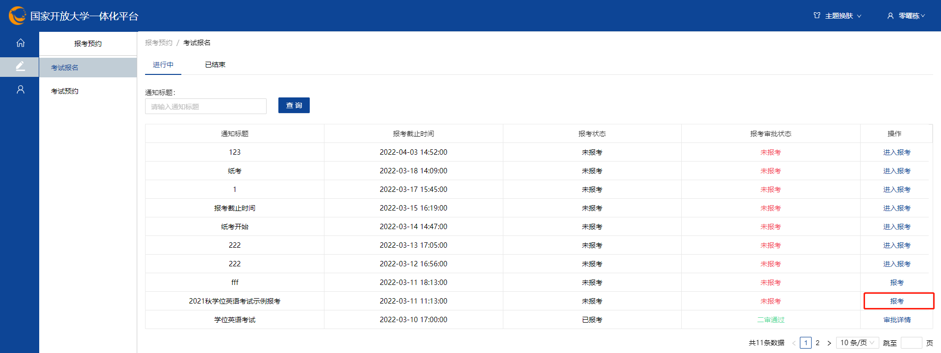
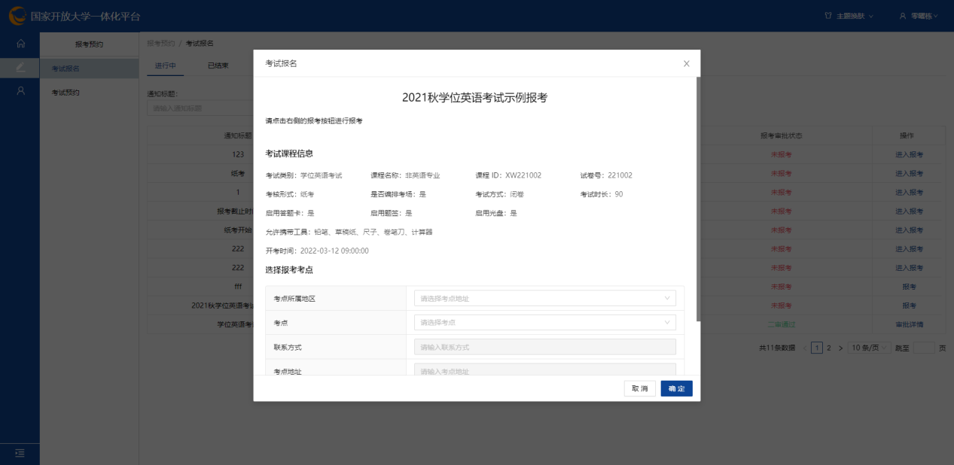
考生——自主报考操作
2.选择刚才发布的报考通知，点击报考，弹出报考窗口

Slide 5
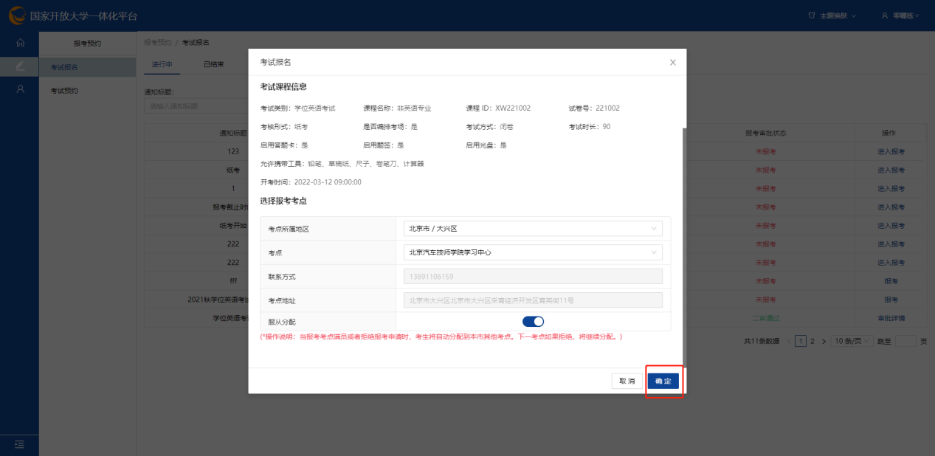
考生——自主报考操作
3.选择报考的考点，选择是否服从分配后，点击确认

Slide 6
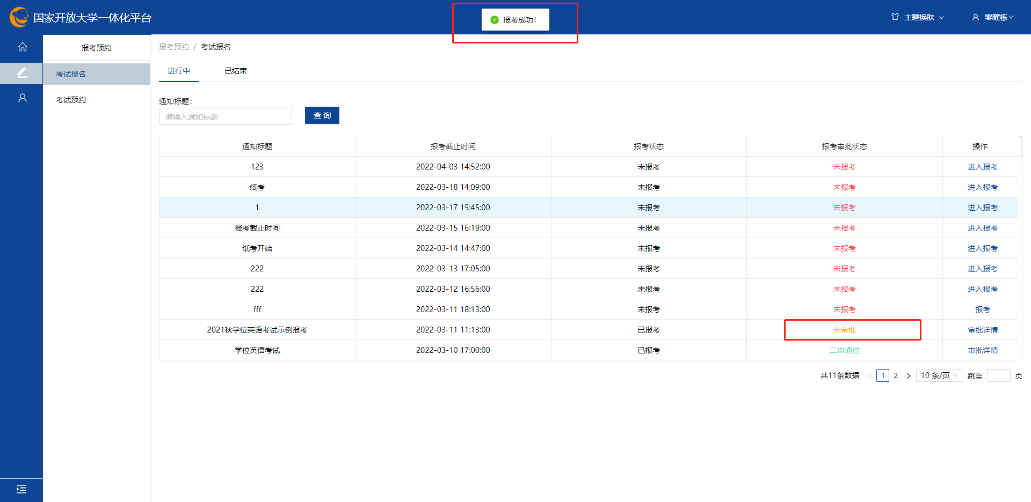
考生——自主报考操作
3、学生自主报考成功后立即到学校缴纳学位考试报名费，进行一审审核。

Slide 7
考生——自主报考操作
衡水开放大学直属学员个人在线报名后要立即到学校财务科缴纳75元学位英语考试费，并持发票到综合楼307（咨询电话：0318-5105011王老师）进行报名一审确认（没有确认的学员视为没有报名）。各县教学点自行审核自己学员的报名信息，然后对符合报名条件的学员进行一审审核通过。

Slide 8
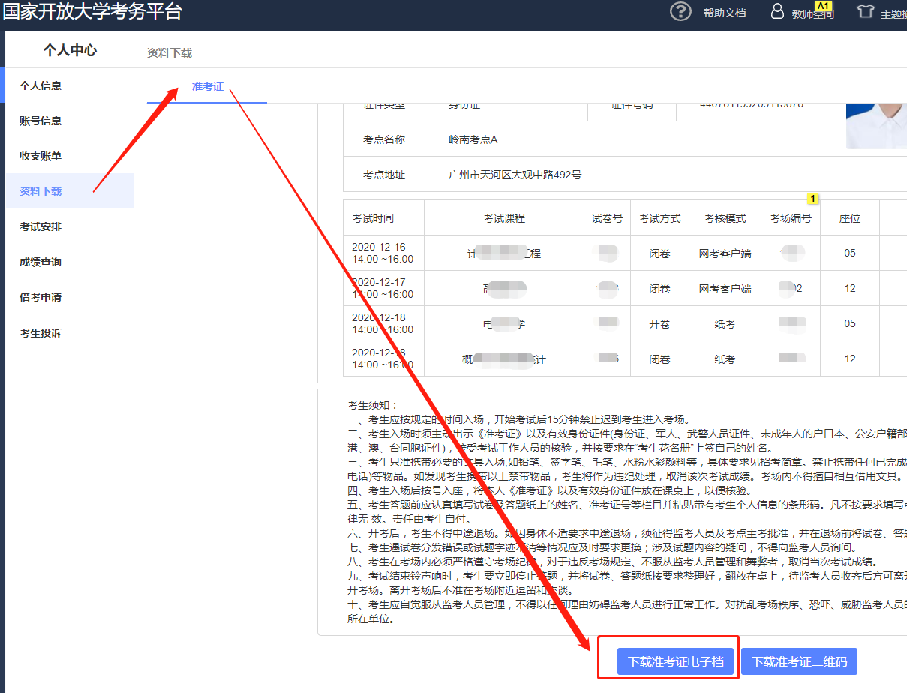
准考证打印

